Slide 1
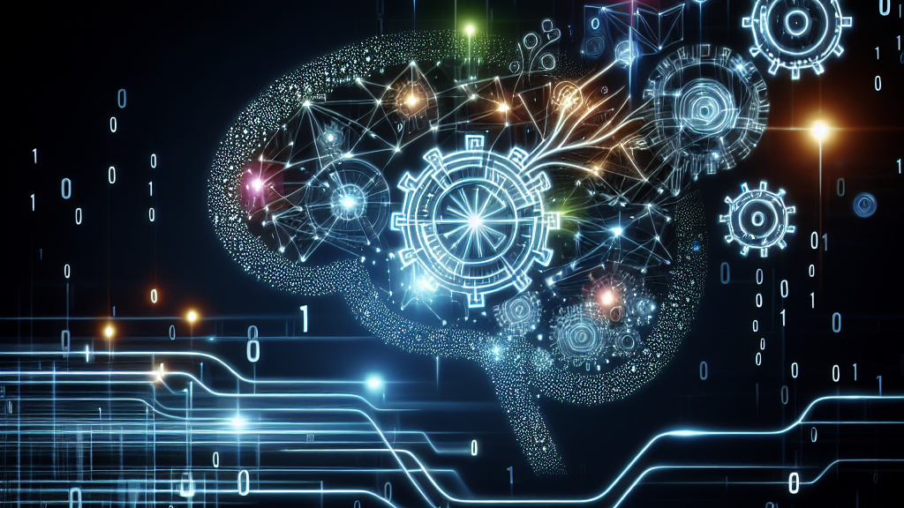
Ders 2
Makine Öğrenmesi Temelleri

Slide 2
Makine öğrenmesi nedir?
Makine öğrenmesi, bilgisayarların ve sistemlerin açıkça programlanmadan deneyimlerden öğrenmesini ve performanslarını iyileştirmesini sağlayan yapay zeka ve bilgisayar biliminin bir alt dalıdır. Temel olarak, verilerden kalıpları ve bilgileri otomatik olarak çıkarmaya çalışır. Makine öğrenmesi sistemleri:
Büyük miktarda veriyi analiz eder
Veriler içindeki örüntüleri ve ilişkileri tespit eder
Bu örüntüleri kullanarak gelecekteki olayları veya sonuçları tahmin eder

Slide 3
Makine öğrenmesi nedir?
Bu sistemler, deneyimle kendilerini sürekli olarak geliştirme yeteneğine sahiptir. Yani, daha fazla veri işledikçe ve daha fazla sonuç ürettikçe, tahminlerinin doğruluğu ve etkinliği artar. Makine öğrenmesi, günlük hayatımızda birçok uygulama alanına sahiptir:
Kişiselleştirilmiş öneri sistemleri (Netflix, Amazon gibi)
Spam e-posta filtreleme
Görüntü ve konuşma tanıma
Otonom araçlar
Finansal piyasa analizleri
Sağlık teşhisleri
Makine öğrenmesi, yapay zeka alanındaki gelişmelerin temelini oluşturur ve giderek daha karmaşık problemleri çözmek için kullanılmaktadır. Bu teknoloji, işletmelerin veri odaklı kararlar almasına, araştırmacıların yeni keşifler yapmasına ve günlük yaşamımızı kolaylaştıran akıllı sistemlerin geliştirilmesine olanak sağlar.

Slide 4
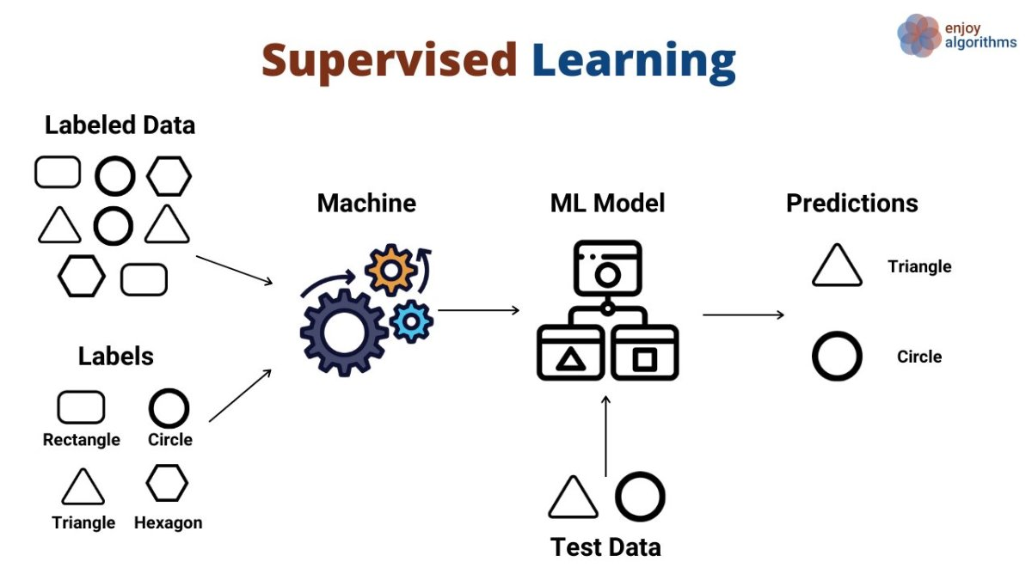
Denetimli Öğrenme
Bu yöntemde:
Algoritma, etiketlenmiş veri kümeleri üzerinde eğitilir. Yani, giriş verileri ve bunlara karşılık gelen doğru çıktılar (etiketler) birlikte sunulur.
Model, giriş verileri ile çıktılar arasındaki ilişkiyi öğrenmeye çalışır.
Eğitim tamamlandıktan sonra, model yeni, etiketlenmemiş verilere uygulanarak tahminler yapabilir.
Denetimli öğrenme, sınıflandırma (örneğin, e-postaların spam olup olmadığını belirleme) ve regresyon (örneğin, ev fiyatlarını tahmin etme) gibi görevler için yaygın olarak kullanılır.Bu yaklaşım, etiketli veri setlerinin mevcudiyetine bağlıdır ve genellikle insan müdahalesi gerektirir. Ancak, doğru eğitildiğinde yüksek doğruluk oranlarına ulaşabilir ve birçok pratik uygulamada etkili sonuçlar verir.

Slide 5
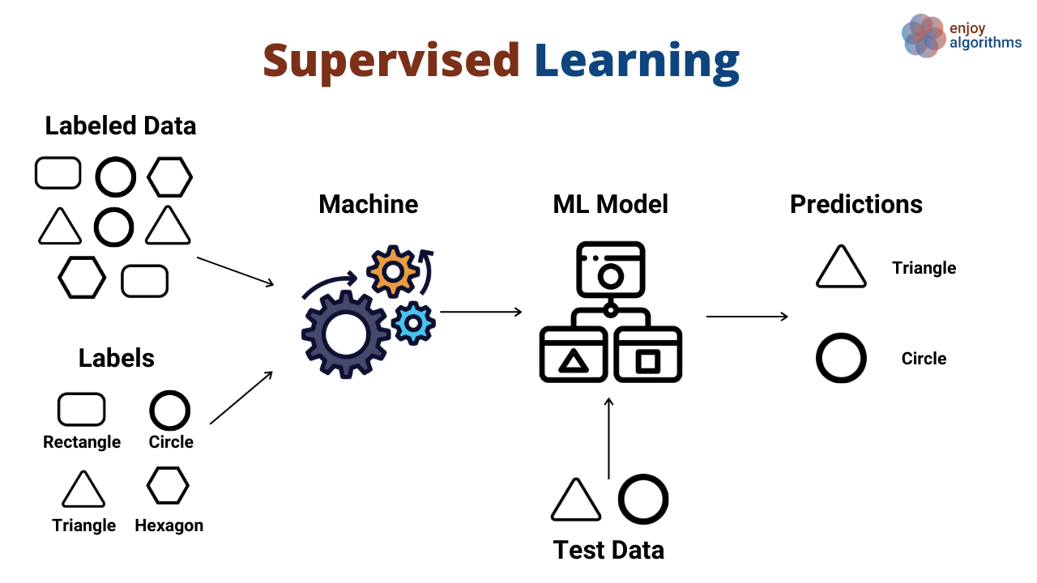
Denetimli Öğrenme

Slide 6
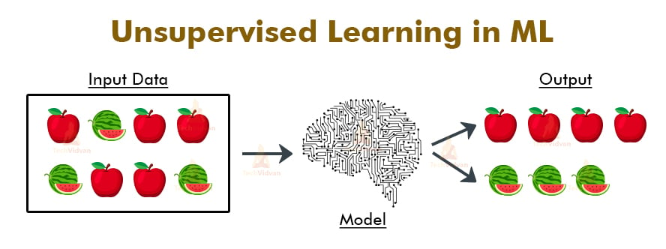
denetimsiz öğrenme
Bu yöntemde:
Algoritma, etiketlenmemiş veri setleri üzerinde çalışır. Yani, giriş verilerine karşılık gelen doğru çıktılar (etiketler) yoktur.
Model, veri setindeki gizli yapıları, örüntüleri veya grupları kendi başına keşfetmeye çalışır.
Amaç, veriler arasındaki ilişkileri ve benzerlikleri ortaya çıkarmaktır.
Denetimsiz öğrenme, genellikle veri kümeleme (clustering), boyut indirgeme ve anomali tespiti gibi görevler için kullanılır. Örneğin, müşteri segmentasyonu veya görüntü sıkıştırma uygulamalarında sıkça kullanılır.

Slide 7
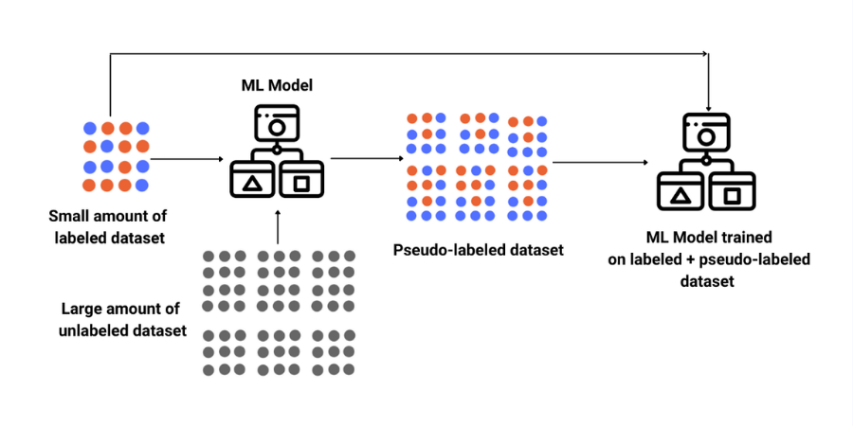
Yarı Denetimli öğrenme
Yarı Denetimli Öğrenme, denetimli ve denetimsiz öğrenme yaklaşımlarının bir kombinasyonudur. Bu yöntemde:
Az miktarda etiketlenmiş veri ile birlikte büyük miktarda etiketlenmemiş veri kullanılır.
Model, etiketli verileri kullanarak temel bir öğrenme gerçekleştirir, ardından etiketlenmemiş verileri de analiz ederek performansını artırmaya çalışır.
Bu yaklaşım, etiketli veri elde etmenin zor veya maliyetli olduğu durumlarda özellikle faydalıdır.

Slide 8
Yarı Denetimli öğrenme
Yarı denetimli öğrenme, genellikle şu tekniklerle uygulanır:
Kendi kendine eğitim (self-training): Model önce etiketli verilerle eğitilir, sonra etiketlenmemiş verilere tahminler yapar ve en güvenilir tahminleri eğitim setine ekler.
Ortak eğitim (co-training): İki veya daha fazla model, farklı veri özelliklerini kullanarak birbirlerini eğitir.
Bu yöntem, etiketleme maliyetlerini düşürürken model performansını artırmayı hedefler ve özellikle büyük veri setlerinde etkili olabilir.

Slide 9
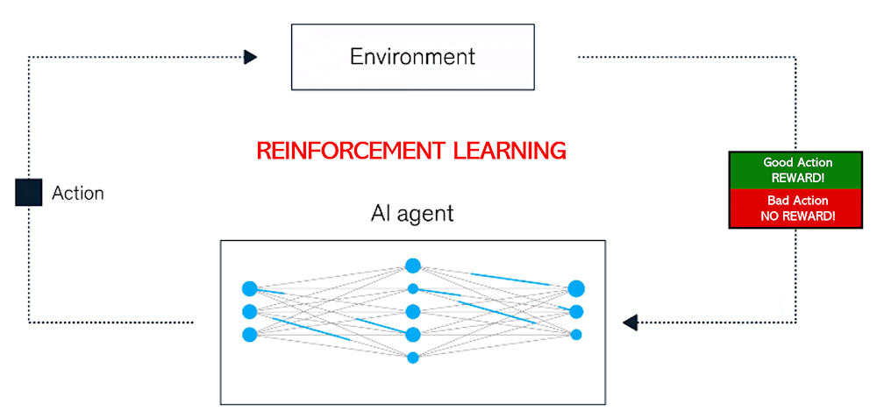
Pekiştirmeli öğrenme
Pekiştirmeli öğrenme, makine öğrenmesinin bir diğer önemli yaklaşımıdır. Bu yöntemde:
Bir ajan (agent), belirli bir ortamda etkileşimde bulunarak öğrenir.
Ajan, yaptığı eylemler sonucunda ortamdan geri bildirim (ödül veya ceza) alır.
Amaç, uzun vadede toplam ödülü maksimize edecek en iyi eylem stratejisini öğrenmektir.

Slide 10
Pekiştirmeli öğrenme
Pekiştirmeli öğrenme şu temel bileşenlere sahiptir:
Ajan: Öğrenen ve karar veren varlık
Ortam: Ajanın etkileşimde bulunduğu dünya
Durum: Ortamın mevcut koşulları
Eylem: Ajanın yapabileceği hareketler
Ödül: Eylemlerin sonucunda alınan geri bildirim
Bu yaklaşım, özellikle oyun oynama, robotik kontrol ve otonom sistemler gibi alanlarda yaygın olarak kullanılır. Örneğin, bir satranç oyunu oynayan yapay zeka sistemi, her hamleden sonra oyunun durumunu değerlendirir ve kazanma olasılığını artıracak en iyi hamleyi seçmeyi öğrenir.Pekiştirmeli öğrenme, karmaşık karar verme problemlerinde etkilidir ve gerçek dünya senaryolarına uygulanabilir. Ancak, uygun ödül fonksiyonlarının tasarlanması ve eğitim sürecinin yönetilmesi bazen zorlu olabilir.

Slide 11
Denetimli öğrenme algoritmaları
Lineer Regresyon
Lojistik Regresyon
Karar Ağaçları
Destek Vektör Makineleri (SVM)
K-En Yakın Komşu (K-Nearest Neighbors)

Slide 12
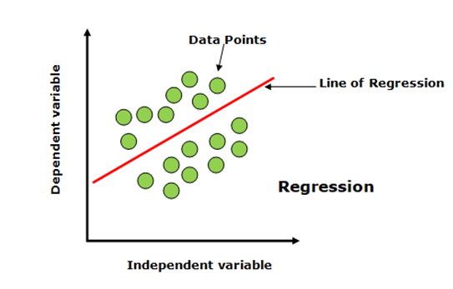
Lineer Regresyon

Slide 13
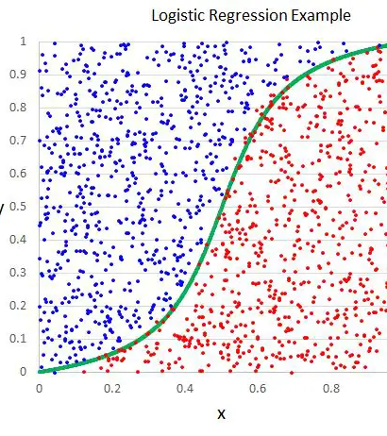
Lojistik Regresyon
Lojistik Regresyon, denetimli öğrenme algoritmaları arasında yer alan ve sınıflandırma problemlerinde sıkça kullanılan bir yöntemdir. Bu algoritma, adında "regresyon" geçmesine rağmen aslında bir sınıflandırma algoritmasıdır.Temel özellikleri:
İkili (binary) sınıflandırma problemleri için idealdir. Örneğin, bir e-postanın spam olup olmadığını tahmin etmek gibi.
Bağımlı değişken genellikle 0 veya 1 şeklinde kodlanır (evet/hayır, doğru/yanlış gibi).
Bağımsız değişkenler ile bağımlı değişken arasındaki ilişkiyi doğrusal olmayan bir şekilde modellemek için lojistik fonksiyonu (f(x) = 1 / (1 + e^(-x))) kullanır.
Sonuç olarak, belirli bir olayın gerçekleşme olasılığını 0 ile 1 arasında bir değer olarak tahmin eder.
Lojistik Regresyon, yorumlanması kolay sonuçlar üretmesi ve hesaplama açısından verimli olması nedeniyle birçok alanda kullanılmaktadır. Örneğin, tıbbi teşhis, kredi risk değerlendirmesi, müşteri davranışı tahmini gibi alanlarda yaygın olarak kullanılır.

Slide 14

Karar Ağaçları

Slide 15

Destek Vektör Makineleri (SVM)

Slide 16
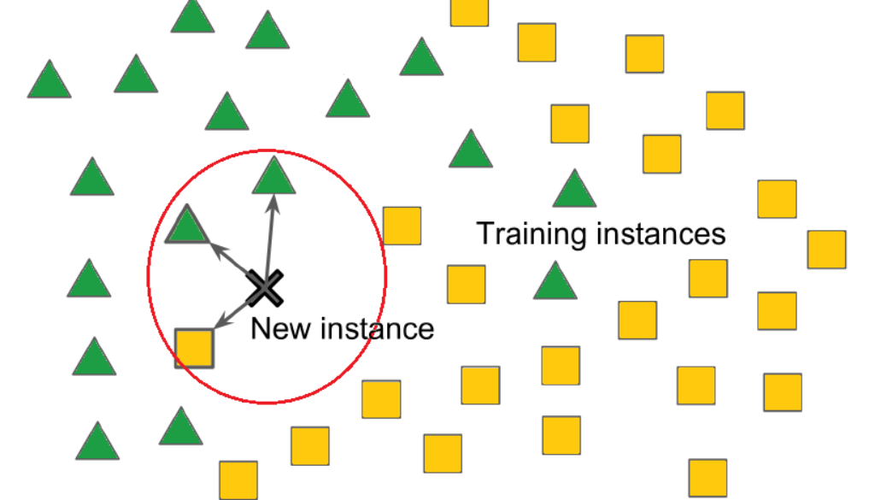
K-En Yakın Komşu (K-Nearest Neighbors)

Slide 17
DenetimSİZ öğrenme algoritmaları
K-Means Kümeleme
Hiyerarşik Kümeleme

Slide 18
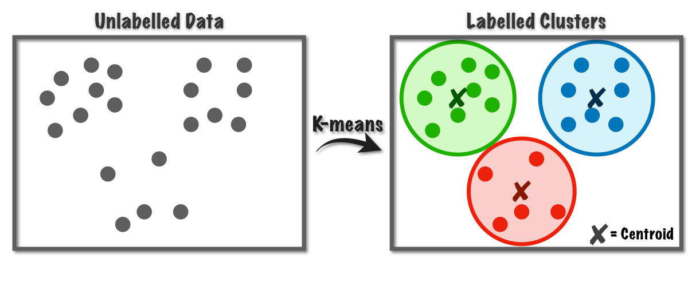
K-Means Kümeleme

Slide 19
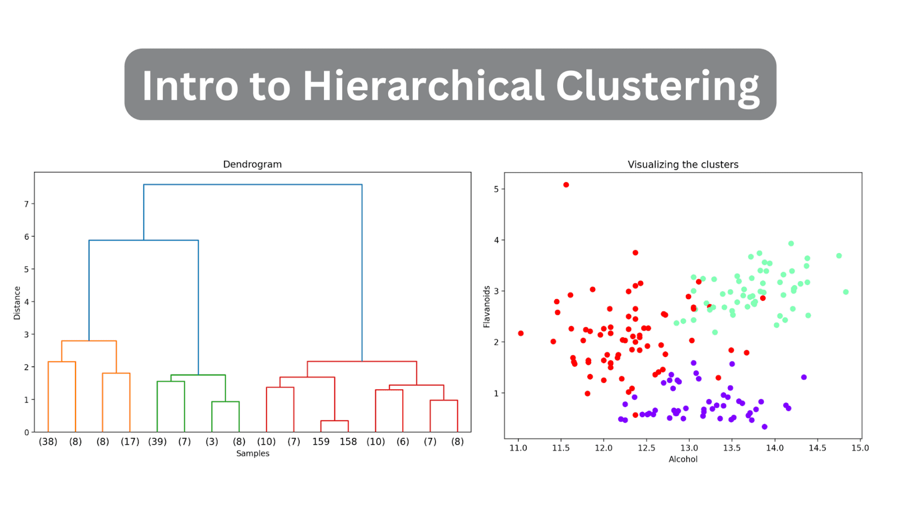
Hiyerarşik Kümeleme

